Slide 1
Komunikačné technológie a služby
Matilda Drozdová
KIS FRI ŽU
matilda.drozdova@fri.uniza.sk

Slide 2
Organizácia vyučovania
Prednášky
Elektronická podpora cez e-vzdelávanie
Cvičenia
Samoštúdium
Skúška

Slide 3
Témy prednášok
Komunikačné technológie a služby
Modely komunikačných sietí
Fyzická vrstva OSI modelu1
Fyzická vrstva OSI modelu 2
Linková vrstva OSI modelu
Sieťová vrstva OSI modelu

Slide 4
Témy prednášok
Aplikačná vrstva OSI modelu
Prezentačná a relačná vrstva OSI modelu
Transportná vrstva OSI modelu
Prístupové siete
Edge siete
Transportné siete

Slide 5
Ciele učenia 1. prednášky
Vedieť vysvetliť vývoj IKT a a ich vplyv na vývoj spoločnosti
Poznať význam IKT a ich služieb pre používateľov
Pochopiť princíp a spôsoby prenosu informácie cez elektronickú komunikačnú sieť (EKS)
Vedieť význam základných funkcií a základných parametrov elektronických komunikačných sietí siete
Poznať názvy základných technológií elektronických komunikačných sietí

Slide 6
1. Vysvetliť vývoj IKT a a ich vplyv na vývoj spoločnosti
Kľúčové slová
Informačno-komunikačné technológie
Informačná spoločnosť

Slide 7
Informačno-komunikačné technológie - IKT
Historický vývoj spoločnosti
Vývoj IKT
Zmeny v spoločnosti v dôsledku využívania IKT

Slide 8
Vývoj spoločnosti
Poľnohospodárska spoločnosť
Industriálna spoločnosť - Kondratievove cykly
  Parný stroj (1800 -1850)
  Oceľ a železnica (1850 – 1900)
  Elektrotechnika a chémia (1900 – 1950)
  Petrochémia a automobil (1950 – 1990)
  Informačno-komunikačné technológie (od 1990)
Informačná spoločnosť

Slide 9
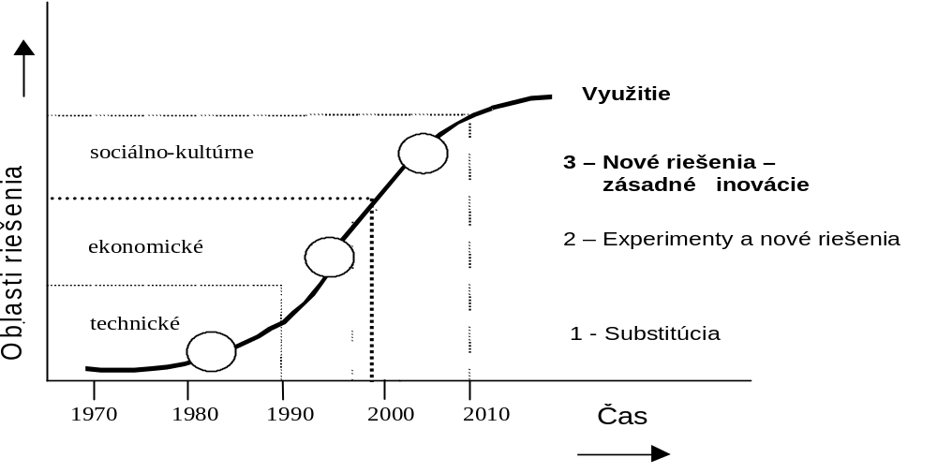
Informačná spoločnosť
Vývoj IKT a ich vplyv na spoločnosť

Slide 10






Zmeny vo vzdelávaní
Interpretácia znalostí
Výklad
Pracovné skupiny
Konzultácie
Databáza znalostí
Overovanie vedomostí

Slide 11
Zmeny vo vzdelávaní
E-vzdelávanie
Riadiaci
systém
Študijné materiály
Elektronická komunikácia
Face to face
Skúšací
systém
Pracovné skupiny
Výklad

Slide 12
Otázky k bodu 1
Podľa čoho vznikol pojem informačná spoločnosť? {
Ako by ste charakterizovali pojem informačná spoločnosť? {
Aké sú vplyvové faktory rozvoja informačno-komunikačných technológií v súčasnosti? {
Čo má byť výsledkom implementácie IKT vo všetkých sférach spoločenského a hospodárskeho života? {

Slide 13
2. Poznať význam IKT a ich služieb pre používateľov
Kľúčové slová
Výmena informácie
Elektronická komunikácia
Elektronická komunikačná sieť
Informačná / informačno-komunikačná infraštruktúra
Informačno-komunikačné služby
Štrukturálny model IK služieb
Služby pridružené k sieti
Služby poskytované po sieti

Slide 14
Výmena informácie
História prenosu informácií
  Hlinené doštičky
  Papyrus
  Papier
  Elektronické záznamy
  Elektronické prenosy na diaľku

Slide 15
Elektronická komunikácia
Fyzický prenos elektronicky spracovaných informácií (stand alone)
Elektronická komunikácia
  Elektronické komunikačné siete/systémy -EKS
  Informačné služby / Informačno-komunikačné služby

Slide 16
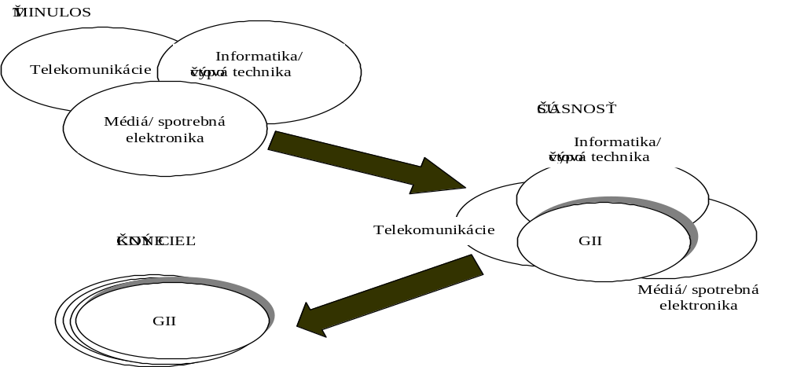
Konvergencia technológií
Informačno-komunikačná infraštruktúra
Konvergencia odvetví

Slide 17
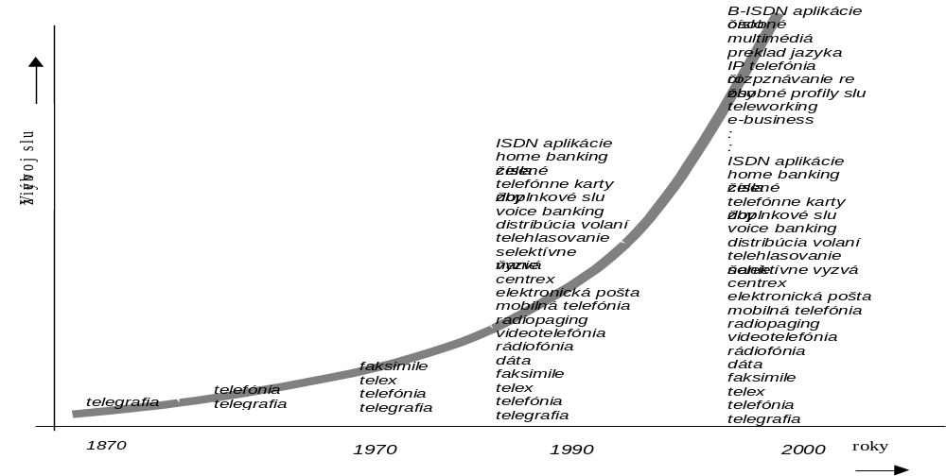
Informačné služby / IK služby
Vývoj služieb

Slide 18
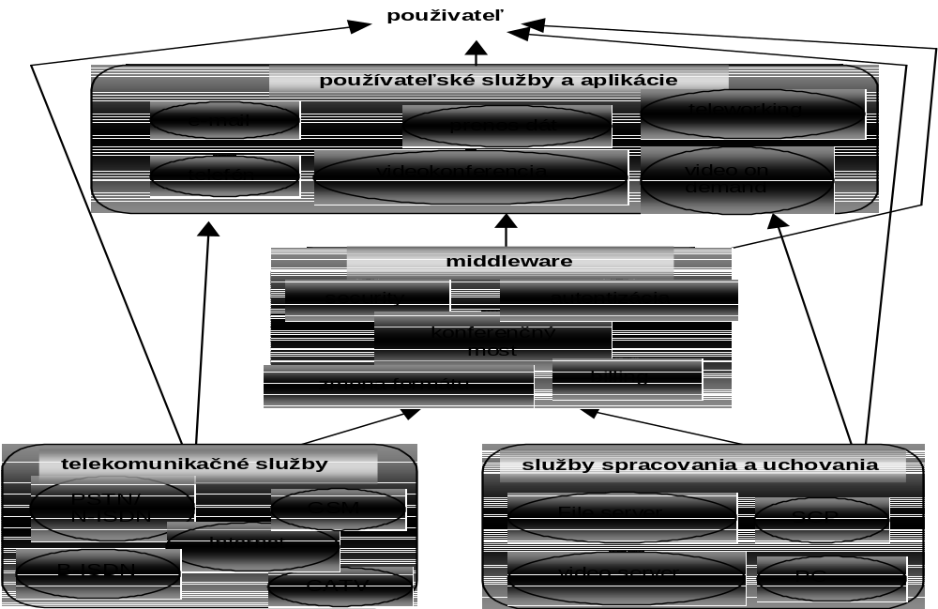
Kategórie služieb
Podľa štruktúry

Slide 19
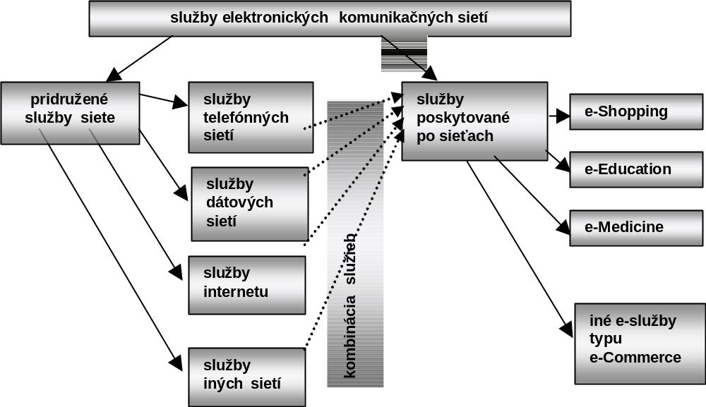
Kategórie služieb
Podľa (COM 393)

Slide 20
Hráči na trhu IK služieb
Poskytovatelia služby prenosu
Poskytovatelia obsahu

Slide 21
Otázky k bodu 2
Aké rôzne spôsoby výmeny informácií boli v historickom vývoji komunikácií, resp. prenosu informácie?{
Ako je dnes uskutočňovaná výmena elektronicky spracovaných informácií?{
Aký je rozdiel medzi výmenou informácií stand alone a elektronickou komunikáciou?{
Čo označuje pojem elektronická komunikácia? {
Ako sa označujú systémy pre elektronickú komunikáciu? {
Čo vyjadruje pojem informačno-komunikačné (IK) služby? {
Ako vysvetlíte pojem informačno-komunikačné služby?{
Kto sú tvorcovia informačno-komunikačných služieb?{
Ako sa bude meniť hodnota úloh tvorcov informačno-komunikačných služieb v budúcnosti? {
Aké je základné členenie IK služieb podľa COM 393? {
Ktoré služby patria do kategórie služieb poskytovaných po sieti?{

Slide 22
3. Pochopiť princíp a spôsoby prenosu informácie cez EKS
Kľúčové slová
Prenos informácie
Prenosový reťazec
Analógový signál
Digitálny signál
Hardvér elektronickej komunikačnej siete
Koncové zariadenia a ich funkcie

Slide 23
Prenos informácie
Elektronická komunikácia
  Správa – vyjadrenie informácie v tvare, v ktorom ju chceme preniesť
  Informácia – „obraz“ reálneho sveta
    Množstvo informácie
    Hodnota informácie

Slide 24
Prenosový reťazec
zdroj správy/
menič správy
menič správy/
prijímač správy
prenosové médium/ kanál
signál
Prenos_reťazec

Slide 25
Prenos rôznych informačných typov
hlas
  ako analógový signál
  ako digitálny signál vytvorený z analógového signálu
text
  ako digitálny signál, kde je každý znak zakódovaný podľa určitého kódu
obraz
  ako digitálny signál, kde sú zakódované obrazové elementov, podľa druhu grafiky rastrová alebo vektorová
dáta – štruktúrované digitálne dáta

Slide 26
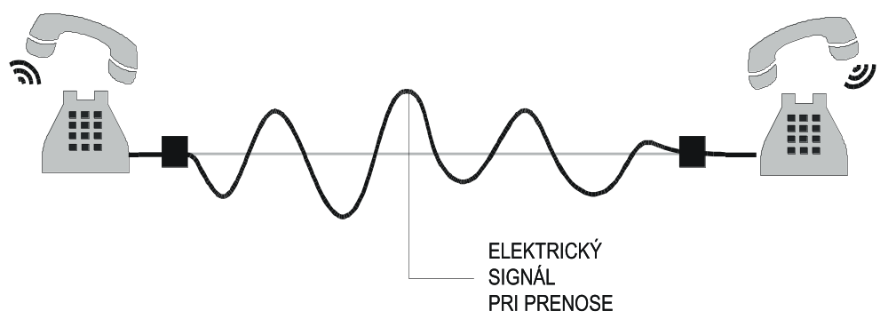
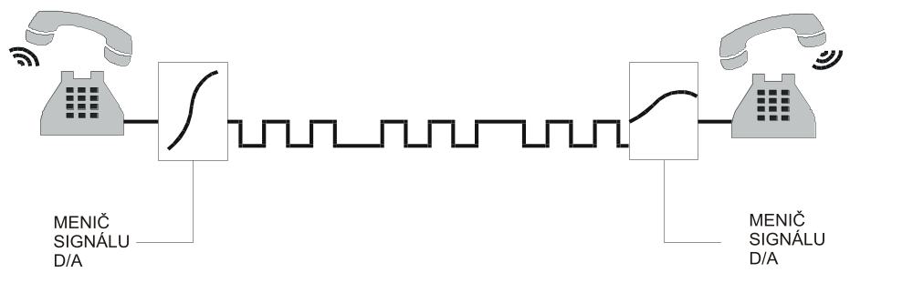
Elektromagnetické signály
Analógový
Digitálny

Slide 27
Analógový či digitálny?
Prvá elektronická komunikačná sieť používala digitálny signál
Prenos hlasu veľmi dlho používal (a ešte aj používa) analógový signál
Budúcnosť – digitálny signál
  Je jednoduchší pre prenos, t. zn. náročnosť techniky spracovania a prenosu informácie je menšia
  Je zaťažený menšou mierou nepresnosti, t.zn. dokáže preniesť informáciu presnejšie, s menšími chybami, skreslením a šumom

Slide 28
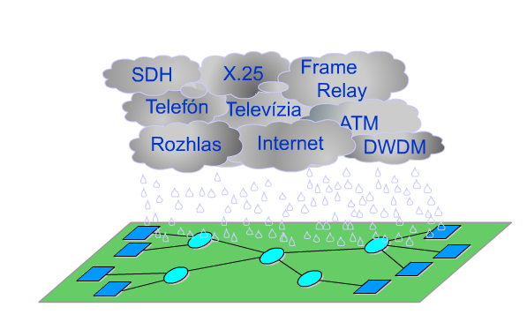
Rôznosť komunikačných sietí
Vseob_siet

Slide 29
Základný hardvér komunikačných sietí
Koncové zariadenia
Rozhrania
Sieťové medzi systémy/uzly siete
  Ústredne
  Smerovače
  Routre
Prenosové prostriedky
  Prenosové médiá
    Prípojné vedenia
    Diaľkové vedenia
  Prenosové systémy

Slide 30
Základný hardvér komunikačných sietí
KZ
Koncové zariadenia
Sieťové medzisystémy (ústredne, smerovače - routre)/uzly siete
Prenosové prostriedky - médiá/ systémy
Prípojné vedenia
Rozhrania medzi KZ a sieťou
KZ
KZ
2
3
1
4
6
5
KZ
KZ
KZ
Model siete

Slide 31
Prenosová cesta
Komunikačný kanál (channel) – jednosmerná cesta od jedného zdroja informácie ku prijímaču
Komunikačný okruh (circuit) – obojsmerná cesta medzi zdrojom a prijímačom informácie

Slide 32
Koncové zariadenia- vývoj
telefón
rádio prijímač
televízny prijímač
telefaxový prístroj
počítač
množstvo ďalších zariadení na počítačovej architektúre.....

Slide 33
Komunikačné funkcie koncových zariadení
premeniť informáciu vyjadrenú vo forme správy na elektromagnetický signál
upraviť signál do tvaru potrebného pre prenos k ďalšiemu prvku siete
prijatý elektromagnetický signál premeniť na požadovaný informačný typ
začať vytvárať spojenie
dohľad na vytvorené spojenie
dať pokyn na ukončenie spojenia

Slide 34
Otázky k bodu 3
Ako je formálne vyjadrená elektronicky prenášaná správa? {
Aký je rozdiel medzi množstvom informácie a hodnotou informácie?{
Aké základné typy vyjadrenia informácie sú všeobecne používané pre elektronický prenos?{
Čo je nosičom informácie cez elektronickú komunikačnú sieť?
Aké základné tvary signálov sú používané pre prenos informácie?
Ako je charakterizovaný analógový signál?
Ako je charakterizovaný digitálny signál?
Čo znamená pojem prenosový reťazec?
Aké sú základné prvky prenosového reťazca?
Prečo sa pre prenos v súčasnosti používa viac digitálny ako analógový signál?
Prečo sa v minulosti používal pre prenos hlasu analógový signál?
Ako možno charakterizovať elektronickú komunikačnú sieť?
Ktoré sú základné hardvérové časti elektronickej komunikačnej siete?
Ako sa v KT označuje jednosmerná spojovacia cesta,?
Ako sa v KT označuje obojsmerná prenosová cesta? {
Aký je rozdiel medzi komunikačným kanálom a komunikačným okruhom?
Aké funkcie majú koncové zariadenia v elektronickej komunikačnej sieti?

Slide 35
4. Vedieť význam základných funkcií a základných parametrov EKS
Kľúčové slová
Funkcie elektronickej komunikačnej siete
Parametre elektronickej komunikačnej siete
Činnosti elektronickej komunikačnej siete

Slide 36
Základné funkcie EKS
Prenos (transmission) – vlastný prenos informácie
Adresovanie (addressing) – identifikácia cieľa/zdroja
Prepojovanie a smerovanie (switching&routing) – v uzloch výber smeru prenosu a vykonanie spojenia
Signalizácia (signalising) – výmena riadiacich informácií pre uskutočnenie prepojenia a prenosu
Sú určené pre činnosť EKS

Slide 37
Ďalšie funkcie KS
Riadenie výmeny informácií, čo znamená organizáciu prenosu informácie medzi zdrojom a cieľom
Detekcia a korekcia chýb, ktoré vznikajú počas prenosu
Zabezpečenie informácie pred zneužitím
....
Dopĺňajú hlavné funkcie

Slide 38
Základné parametre KS
Parametre určujú kvalitatívne vyjadrenie určitých veličín
  prenosová rýchlosť signálu,
  oneskorenie signálu,
  chybovosť
  Podľa nich sa určuje kvalita siete

Slide 39
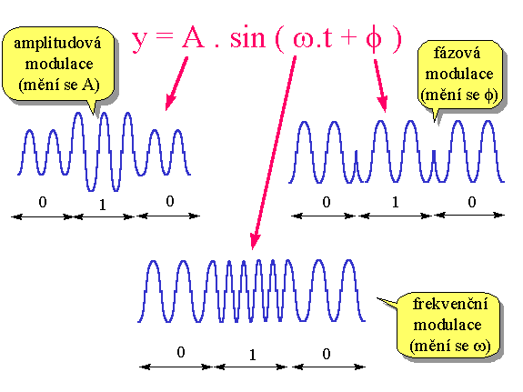
Symbolová rýchlosť
Modulačná rýchlosť, Modulation speed, Baud rate vyjadruje počet zmien prenášaného signálu za sekundu
Meria sa v jednotkám zvaných Baud [Bd]
V_{s} = 1/a ; a – doba trvania signálového prvku - bitu
Je spojená so šírkou pásma prenosovej cesty (Nyquistovo kritérium) V_{s} = 2* šírka pásma

Slide 40
Prenosová rýchlosť (Bit rate – bitová rýchlosť)
Bit rate, v_{p} = v_{s} log₂n; [ bit.s⁻¹, bps] ;
n je počet stavov prenášaného signálu
Nie je vzdialenosť za určitý čas, aj keď používa pojem rýchlosť
Udáva objem informácie za jednotku času
Význam: v_{p} = 10Mbit/s znamená, že 1 bit je prenášaný za jednu milióntinu
sekundy, nie, že za sekundu prenesiem 10 Mbit

Slide 41
Prenosová rýchlosť (Bit rate)
Príklad vzťahu počtu stavov signálu, rýchlosti rôznych štandardov
v_{p} | v_{s} | n - počet rozlišovaných stavov prenášaného signálu | log₂(n) - počet bitov, reprezentovaných jednou zmenou prenášaného signálu (prenášaný symbol) | Označenie prenosového štandardu
2400 | 600 | 16 | 4 | V.22bis
9600 | 2400 | 16 | 4 | V.32
14400 | 2400 | 64 | 6 | V.32bis
28800 | 2400-3200 | 512 | 9 | V.34

Slide 42
Symbolová verzus prenosová
Symbolová rýchlosť vyjadruje rýchlosť zmien signálu
Nezáleží od množstva prenášanej informácie
Záleží na tom, koľko „informácie“ nesie každá zmena signálu
Prenosová rýchlosť vyjadruje, ako dlho trvá prenesenie 1 bitu
Vyjadruje objem prenesených dát za jednotku času
Nehovorí nič o rýchlosti zmien preneseného signálu
Sú rovnaké ak n = 2
Zvyšovanie prenosovej rýchlosti je možné zvyšovaním počtu stavov prenášaného signálu (nie je možné zvyšovať do nekonečna)

Slide 43
Chybovosť
Error rate vyjadruje početnosť chýb pri prenose
BER (Bit Error Rate) je definovaná pomerom chybne prijatých bitov ku celkovému počtu prijatých bitov za určitú dobu merania
BER = b_{E}/(v_{p}*t) [ ─; bit; bit/s; s ]
  b_{E} je počet chybne prijatých bitov
  v_{p} je prenosová rýchlosť
  t je celková doba merania

Slide 44
Oneskorenie signálu
Signal delay, predstavuje časové oneskorenie spôsobené zdrojovému signálu, do ktorého je zakódovaná správa (reč, video, a pod.)
Zdroje oneskorenia
  zdrojové kódovanie
  tvorba paketu
  kanálové kódovanie
  radenie do front
  šírenie signálu
Odporúčané oneskorenia (ITU-T G.114)
  0 – 150 ms – akceptovateľné oneskorenie pre väčšinu užívateľských aplikácií.
  150 – 400 ms - akceptovateľné oneskorenia pre medzinárodné spojenia.
  400 ms – neakceptovateľné oneskorenia pre účely všeobecného sieťového plánovania.

Slide 45
Činnosti EKS
účastník
termin
á
l
služba
IN služba
lokálna sieť
tranzitná sieť
konektivita
prenos
chrbticová sieť
prístupová sieť
EKS

Slide 46
Otázky k 4 bodu
Aké funkcie má elektronická komunikačná sieť? Pojem funkcia znamená chápte ako úlohu, povinnosť voči celku.Vysvetlite na obrázku EKS!
Ako vysvetlíte vzťah medzi modulačnou a prenosovou rýchlosťou bez znalosti matematického vzťahu?{
Čo vyjadruje modulačn/symbolová rýchlosť?{
V akých jednotkách sa udáva modulačná/symbolová rýchlosť?{
Čo spôsobuje parameter oneskorenie v elektronickej komunikačnej sieti pre prenos informácie?{
Čo znamená skratka BER (Bit Error Rate?
Používateľ komunikačnej siete, začal využívať službu internet banking. Ktoré parametre, ktoré sú pre neho, ako používateľa, podstatné a určujú kvalitu služby?
Vymenujte známe identifikátory) na adresáciu používateľských koncových zariadení, t.j. ktorými je možné zariadenia používateľov identifikovať jednoznačne!{

Slide 47
5. Poznať názvy a základné technológie EKS
Kľúčové slová
Taxonómia elektronických komunikačných sietí
Technológie elektronických komunikačných sietí

Slide 48
Taxonómia sietí
územnej rozľahlosti
šírky pásma/ prenosovej rýchlosti
zdieľania zdroja
topológie
vlastníctva
poskytovaných služieb
technológie
spôsobu prepojovania
smeru prenosu
použitej architektúry
hierarchického usporiadania
…..

Slide 49
Podľa územnej rozľahlosti
PAN (Personal Area Network)
LAN (Local Area Networks)
MAN (Metropolitan Area Networks)
WAN (Wide Area Networks)
GAN (Global Area Network)

Slide 50
Podľa zdieľania zdroja
peer to peer – zdroje sú zdieľané na ich pôvodných miestach
serverového typu / klient-server – zdroje sú sústredené na jedno mieste

Slide 51
Podľa prenosovej rýchlosti
nízkorýchlostné
vysokorýchlostné
Niekedy uvádzané ako:
úzkopásmové
širokopásmové

Slide 52
Podľa vlastníctva
Privátne siete
Verejné siete
Virtuálne privátne siete (VPN - Virtual Private Network)

Slide 53
Podľa smeru prenosu
Interaktívne - so spätným kanálom
Distribučné – bez spätného kanála

Slide 54
Podľa komunikačných technológií – viac v posledných prednáškach
telegrafné
telefónne
dátové/ počítačové
televízne
rozhlasové
ISDN
ATM
NGN
Frame relay
Inteligentné
Wifi
Wimax
.....

Slide 55
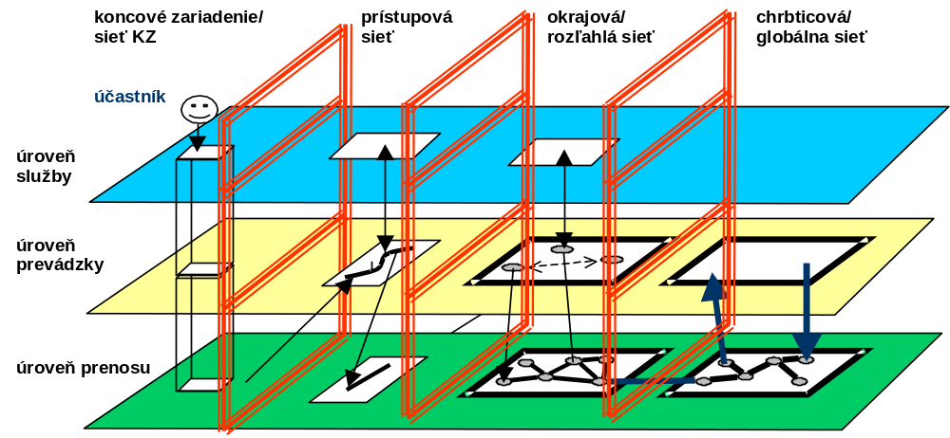
Podľa hierarchického usporiadania
prístupové (Access Networks ),
okrajové rozľahlé (Edge Networks),
chrbticové/globálne (Backbone Networks).
HUsieti

Slide 56
Otázky k 5 bodu
Prečo bola vytvorená taxonómia elektronických komunikačných sietí?
Čo znamenajú označenia LAN, MAN, WAN?
Aký je rozdiel medzi sieťami typu peer to peer a klient – server?
Aký je rozdiel medzi sieťami distribučnými a interaktívnymi?
Aký je predpokladaný vývoj elektronických komunikačných sietí?

Slide 57
Záver
Vývoj IKT
  História vývoja spoločnosti
  Informačno-komunikačné technológie
  Komunikačné technológie – Komunikačné siete
  Informačno-komunikačné služby
  Zmeny v spoločnosti

Slide 58
Záver
Hardvér komunikačných sietí
  Koncové zariadenia
  Rozhrania
  Sieťové systémy
    Ústredne
    Smerovače
    Routre
  Prenosové médiá
    Prípojné vedenia
    Diaľkové vedenia
  Prenosové systémy

Slide 59
Záver
Funkcie a parametre KS
  Funkcie
    Prenos
    Prepojovanie a spojovanie
    Adresovanie
    Signalizácia
  Parametre
    Prenosová rýchlosť
    Oneskorenie
    Chybovosť
  Činnosti
    prenos
    Konektivita
    služby

Slide 60
Záver
Taxonómia KS podľa:
  územnej rozľahlosti
  šírky pásma/ prenosovej rýchlosti
  zdieľania zdroja
  vlastníctva
  smeru prenosu
  hierarchického usporiadania
  technológie

Slide 61
Ďakujem za pozornosť

